Slide 1

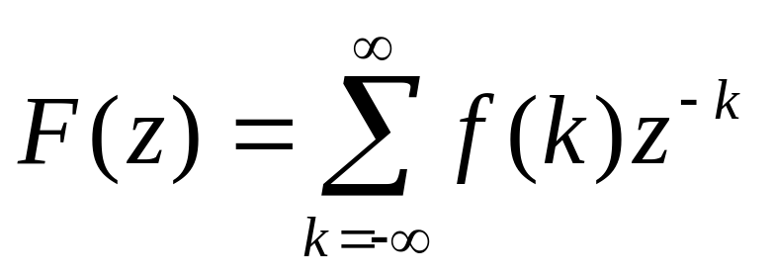
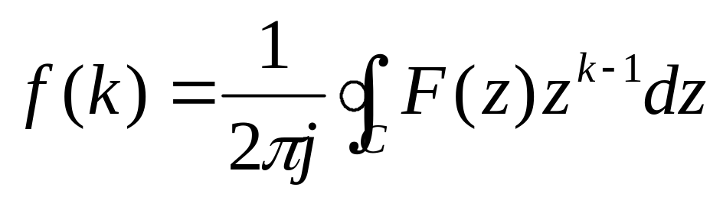
离散系统z域分析
1、定义

Slide 2
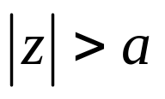
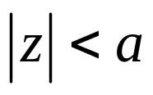
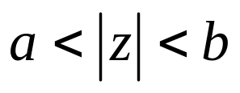
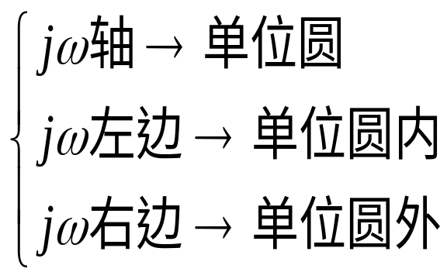
收敛域ROC：
右边信号：
左边信号：
双边信号：

Slide 3
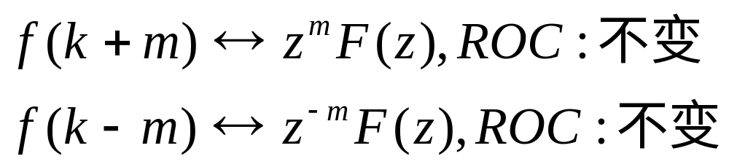
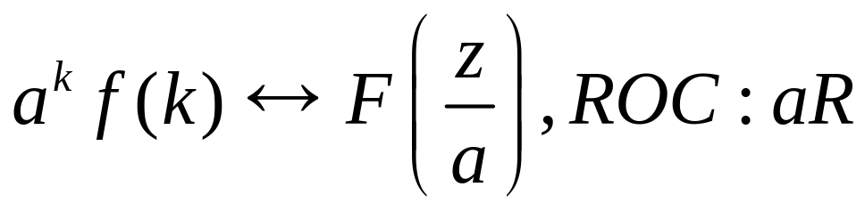
2、ZT性质
线性
位移(时移)性
序列乘a^{k}(Z域尺度变换)

Slide 4
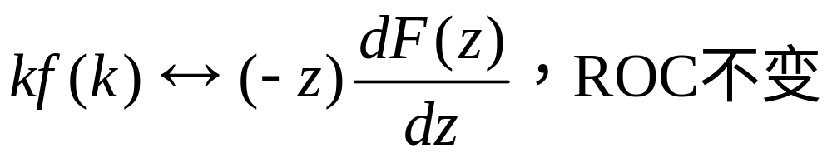
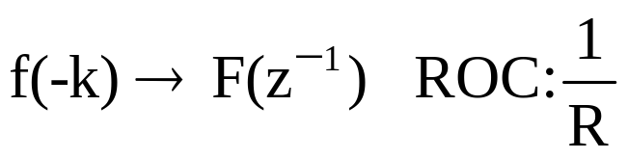
序列域卷积
序列乘k(Z域微分)
K域反转

Slide 5
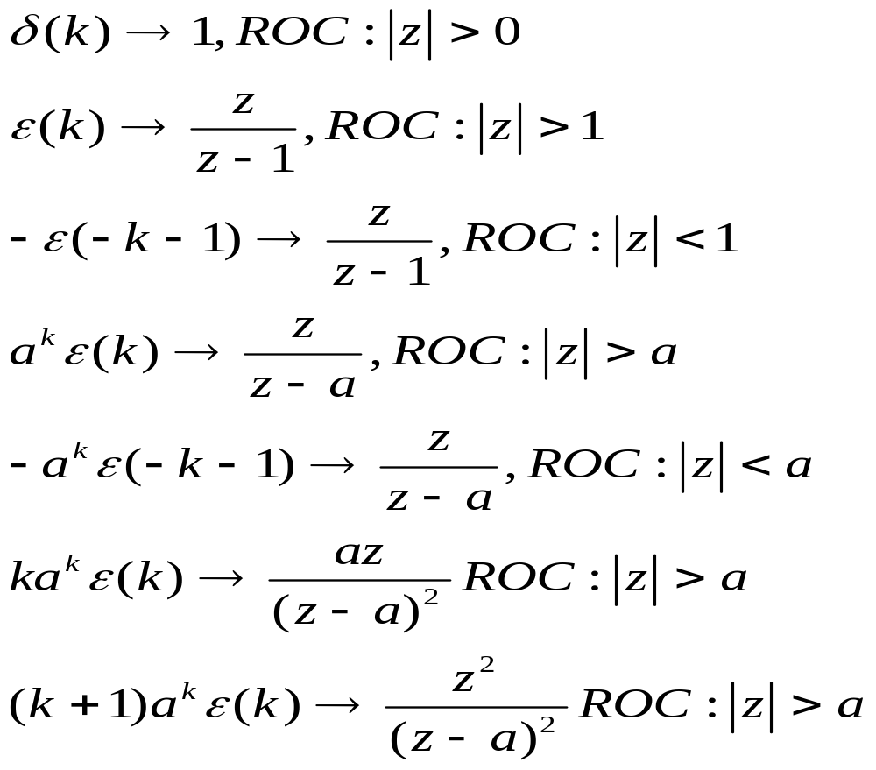
3、常用ZT对

Slide 6
4、ZT的应用
（1）求系统响应
A：已知f(k),h(k)求y(k)；
B：给定输入，差分方程，求输出；
C：给定输入，系统结构（方框图、信流图），求输出；
D：已知输入信号f(k)=Z₀^{k},系统函数，求输出
（2）判断系统性质
因果：H(Z)所有极点在收敛域内部；h(k)=0(k<0)
稳定： h(k)绝对可和； H(Z)的收敛域包含单位圆

Slide 7
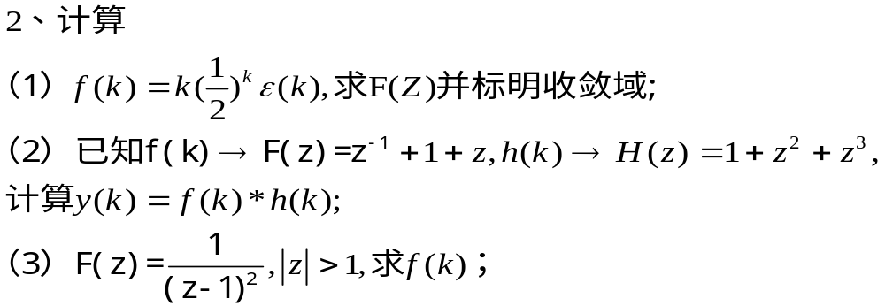
例题
1、假设一输入信号为f(k)，输出为y(k),其输入、输出关系为y(k)=f(2-k)，判定该系统是否为LTI系统？

Slide 8
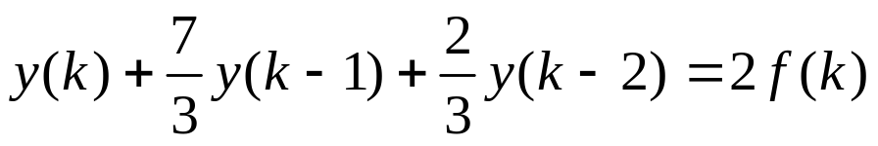
3、某离散时间系统的差分方程为：
（1）如该系统为因果系统，求出冲激响应h(k)；
（2）如该系统为稳定系统，标明系统函数H(z)的收敛域，并求出冲激响应h(k)；
（3）当输入为f(k)= ε(k)时,若要求系统有稳定的输出，此时系统的收敛域如何？并计算输出信号y(k)=?;
（4）画出该系统的信号流图；

